Slide 1
Write off and Adjustment

Slide 2
Write off and Adjustment
1.กระบวนการ (Process) | Write off and Adjustment
2.ขั้นตอนย่อย (Sub process) | 2.1 ใส่เลขที่ Invoice
3.ข้อมูลที่ต้องใช้ (Input) | 3.1 Invoice 3.2 คู่บัญชี
4.ความเสี่ยง (Risk) | 4.1 คีย์วันที่ผิด 4.2 เลือกคู่บัญผิด 4.3 ระบุเลขที่ Invoice ผิด 4.4 ระบุยอดเงินผิด
5.จุดควบคุม (Control Point) | 5.1 ตรวจสอบInvoice ให้ถูกต้อง 5.2 ตรวจสอบวันที่จะทำการ Write off 5.3 ตรวจสอบคู่บัญชี 5.4 ตรวจสอบยอดเงิน

Slide 3
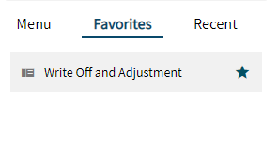
เข้าที่เมนู Write off and Adjustment

Slide 4
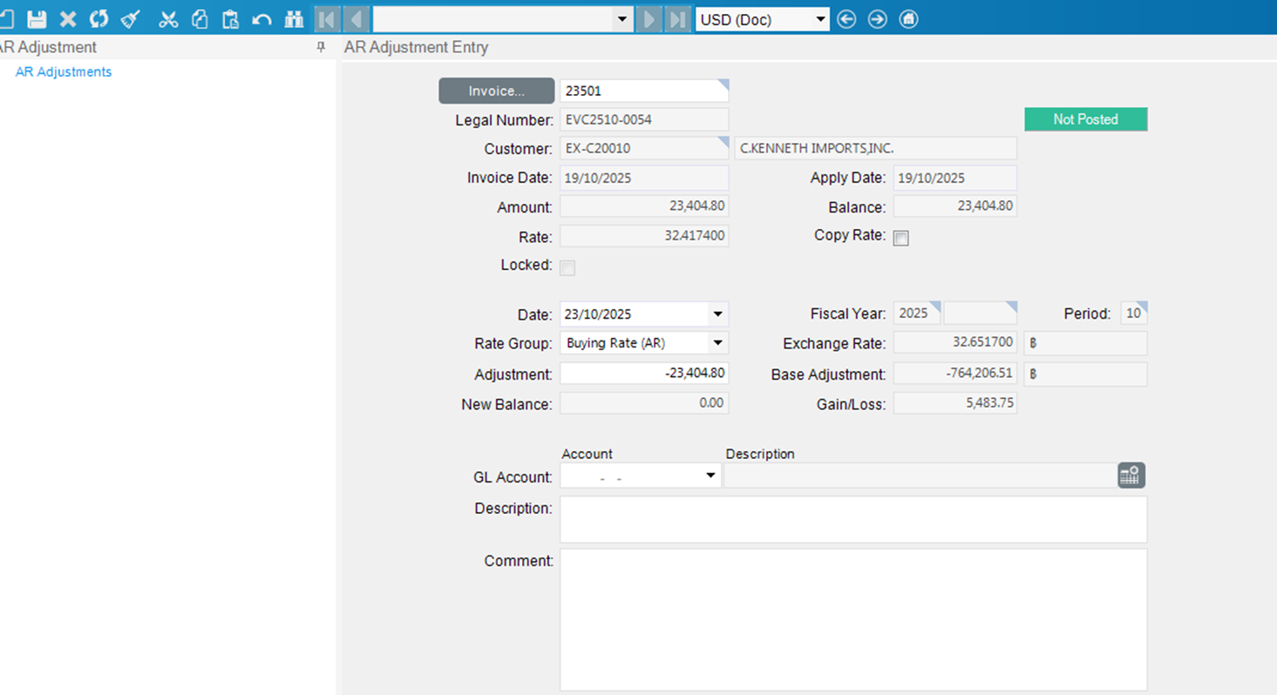




6
1.ใส่เลขที่ Invoice
2.ใส่วันที่ ที่ต้องการ Write off
3.ใส่จำนวนเงินที่จะ Write off (ต้องใส่ติดลบทุกครั้ง)
4.ใส่คู่บัญชีที่จะ Write off
5.ใส่คำอธิบาย เหมือนกันทั้ง 2 ช่อง
6.บันทึก
1
2
3
4
5

